Slide 1








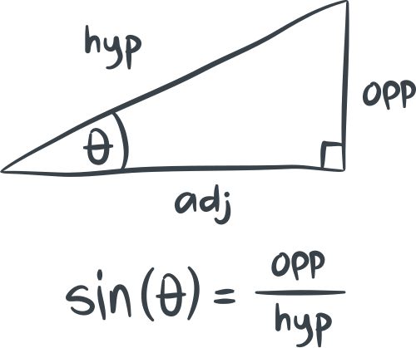
VERTIPID
Sistema de control de movimiento vertical mediante un controlador PID.
Narváez Díaz Irving Iván
Rivera Sánchez Jaqueline Abigail

Slide 2





Introducción
El presente proyecto consiste en desarrollar un sistema de control de altura mediante un motor brushless, un sensor ultrasónico y un controlador PID (Proporcional, Integral y Derivativo).
El sensor ultrasónico mide continuamente la altura del sistema y envía esta información como retroalimentación al controlador PID, el cual calcula los ajustes necesarios en la velocidad del motor para alcanzar la altura deseada y mantener la estabilidad.
Con este proyecto buscamos aplicar los principios del control automático para comprender cómo la retroalimentación permite regular el movimiento y mejorar la precisión de un sistema mecatrónico.

Slide 3
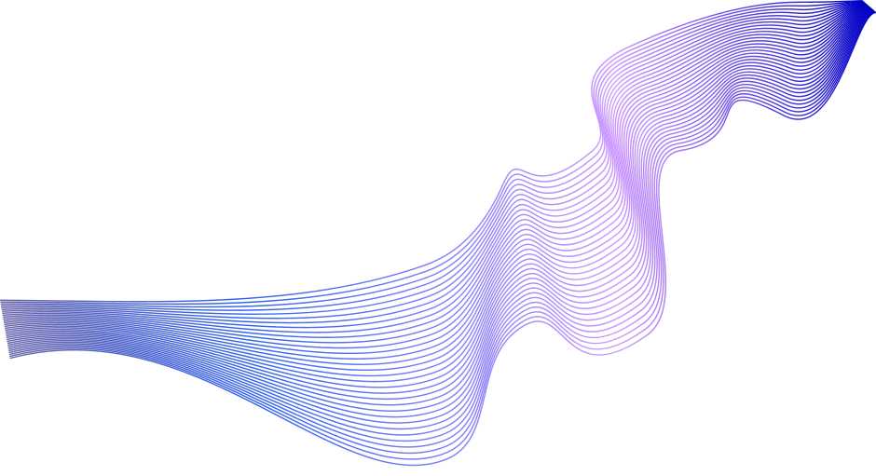






stm32f407
El STM32F407 es un microcontrolador basado en un procesador ARM Cortex-M4 que permite ejecutar operaciones de control en tiempo real. En este proyecto, se utiliza para procesar las mediciones del sensor ultrasónico, calcular el error entre la altura deseada y la altura actual, y ejecutar el algoritmo PID para regular la velocidad del motor brushless.
Gracias a su capacidad de procesamiento y sus temporizadores para generar señales PWM, permite implementar un sistema de control automático que busca alcanzar y mantener una altura estable.

Slide 4
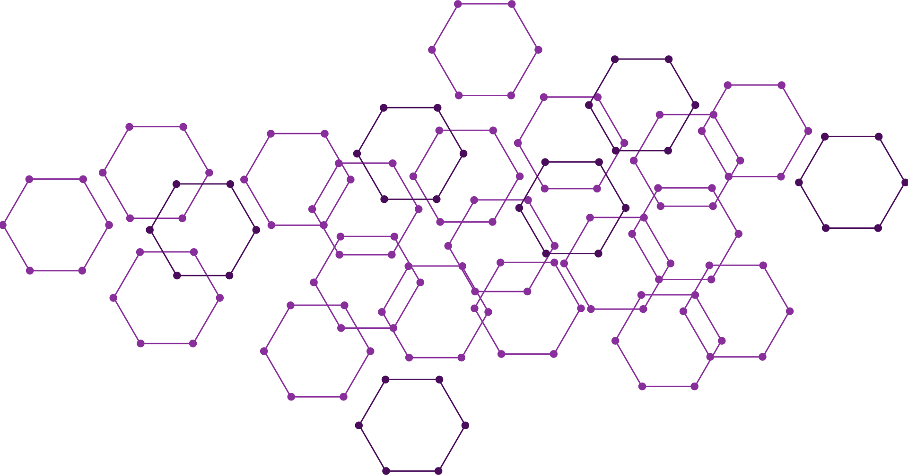


Justificación
El desarrollo de este proyecto surge de la necesidad de implementar un sistema capaz de controlar y mantener una altura determinada de manera automática. Mediante el uso de un motor brushless, un sensor ultrasónico y un controlador PID, se busca regular la velocidad del motor de acuerdo con la diferencia entre la altura deseada y la altura medida.
La importancia de este sistema radica en la aplicación de la retroalimentación para reducir el error y mejorar la estabilidad y precisión del movimiento.
Además, el proyecto permite integrar conocimientos de electrónica, programación y control automático, fortaleciendo las habilidades prácticas necesarias para el desarrollo de soluciones mecatrónicas.

Slide 5



Problemática que resuelve el sistema y por qué es importante
  Problemática: Mantener una altura específica de manera estable puede ser complicado cuando el sistema depende únicamente de ajustes manuales, ya que pueden presentarse variaciones en la posición y dificultades para corregirlas con precisión.
  Solución e importancia: Este proyecto propone un sistema de control automático implementado en un microcontrolador STM32, que procesa las mediciones de un sensor ultrasónico y utiliza un controlador PID para ajustar la velocidad del motor brushless. De esta manera, se busca reducir el error entre la altura deseada y la altura medida, logrando una respuesta más precisa y estable.
  Este sistema es importante porque permite aplicar técnicas de control automático y retroalimentación, además de integrar programación embebida, sensores y electrónica de potencia en una solución mecatrónica.

Slide 6
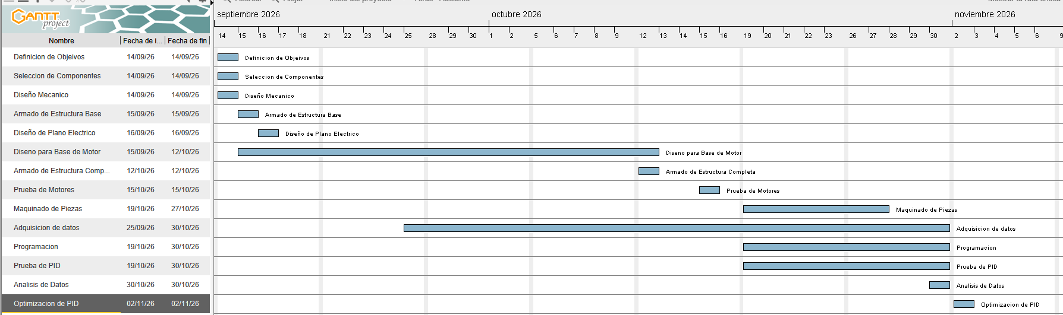
CRONORAMA

Slide 7



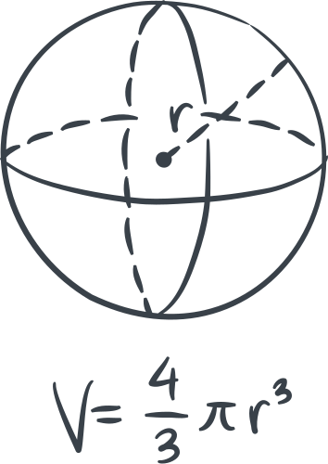

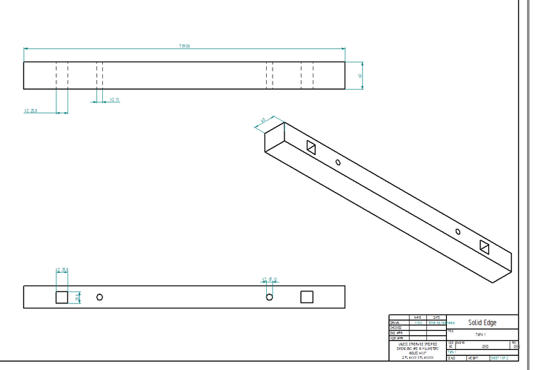
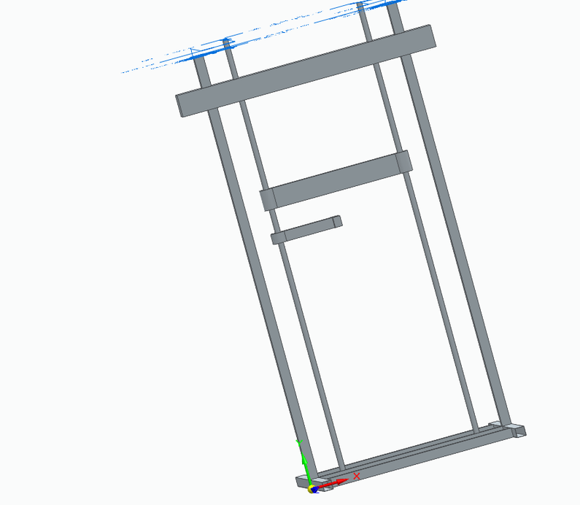
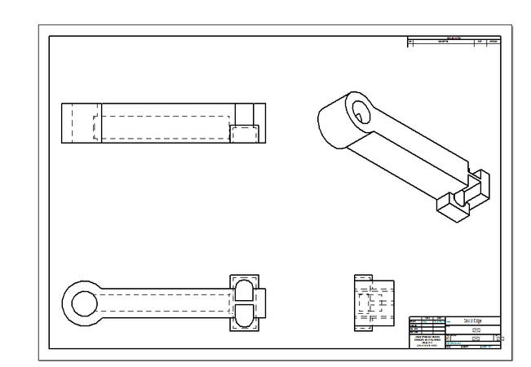
Arquitectura
Mecánica

Slide 8


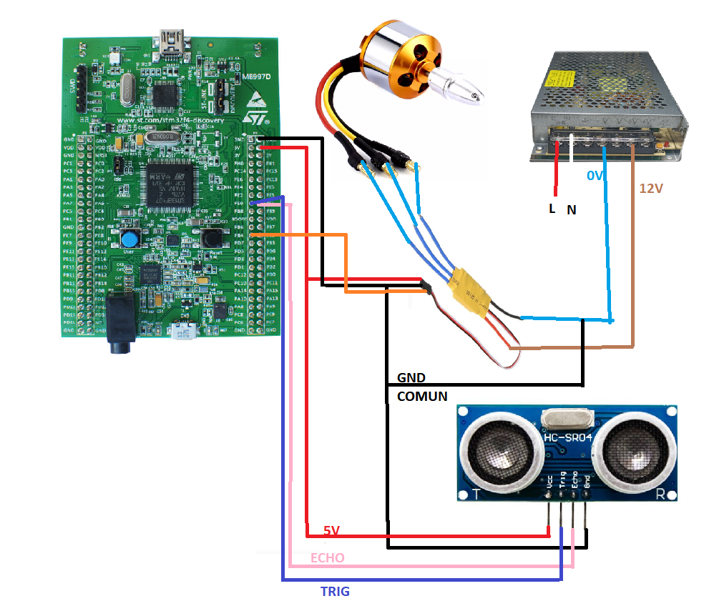
Parte eléctrica

Slide 9

Componentes
Material
Cantidad
PTR de 1 in
6M
Sensor Ultrasonico (Hc-sr04)
1 Pz
controlador electrónico de velocidad (ESC) de 30A
1 Pz
Motor Brushless (A2212 de 10000 KV)
1 Pz
Fuente Conmutada de 40A
1 Pz
STM32F407G-DISC1
1 Pz
Redondo de 10mm
2.20 M
Tornillo M4
4 Pz

Slide 10









GRACIAS

